Slide 1
タスク管理システムとは

Slide 2
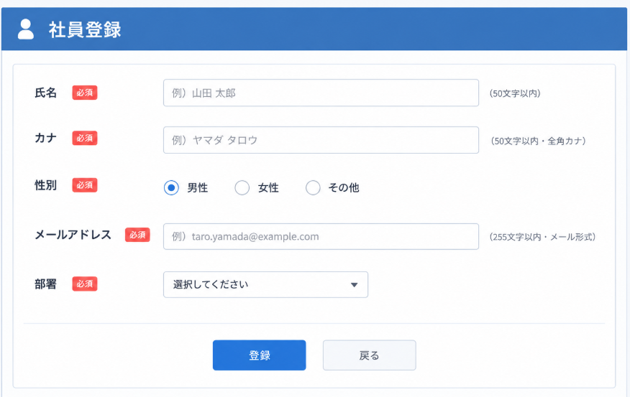
①社員登録をする（管理者・上長）

Slide 3
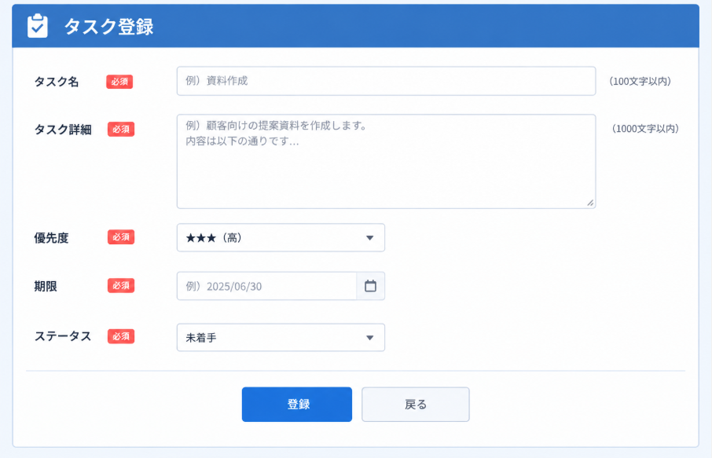
②タスクの登録をする（全社員対象）
優先度・ステータスを
登録するのがポイント💡
タスクの進行状況や
優先順位を把握できる！

Slide 4
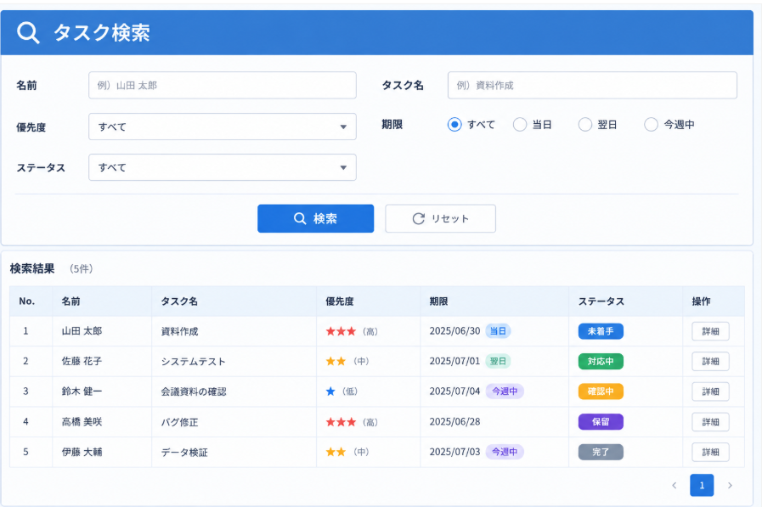
②タスクの検索・一覧表示（全社員対象）
名前の検索欄は
管理者権限付きの上長のみにして部下のタスクの状態を見れるように💡
※一般社員は自身ののみ。

Slide 5
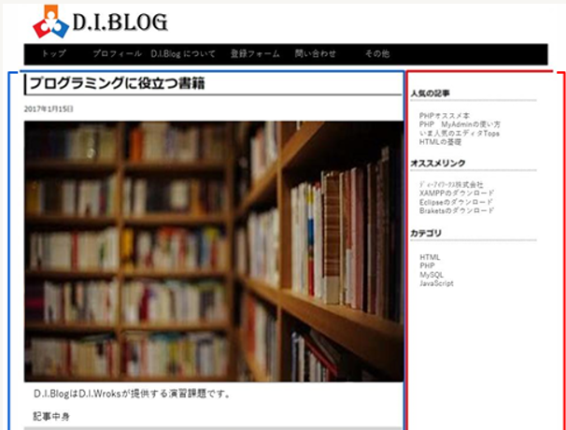
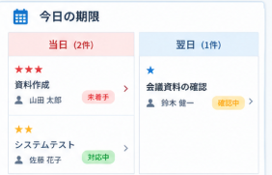
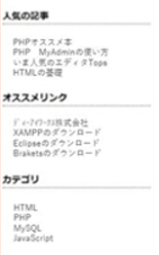
D.I.ブログのTOPページへ
期日が当日・翌日のものを表示💡

Slide 6

タスク管理システムとは
★タスクの優先順位や進行状況が目に見てわかる
★上長からもタスクが見える化される
⇒各業務の優先順位を明確にして進められるようになる。
また、個人としての管理はもちろん上長からもそれらの見える化を
実現し、フォローアップの体制を整える。

